Slide 1
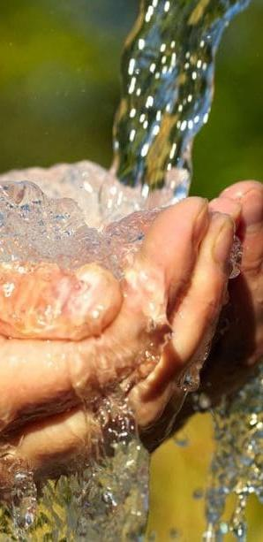
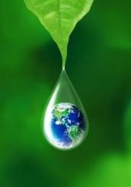
El agua está en el epicentro del desarrollo sostenible y es fundamental para el desarrollo socioeconómico, la energía, la producción de alimentos, los ecosistemas y para la supervivencia de los seres humanos. El agua también forma parte crucial de la adaptación al cambio climático, y es un decisivo vínculo entre la sociedad y el medioambiente.
Además, también es una cuestión de derechos. A medida que crece la población mundial se genera una necesidad creciente de conciliar la competencia entre las demandas comerciales de los recursos hídricos para que las comunidades tengan lo suficiente para satisfacer sus necesidades.
Merece la pena destacar que las mujeres y las niñas deben tener acceso a instalaciones de saneamiento limpias que respeten su privacidad para cuidar de su menstruación y para que tengan una maternidad digna y segura.
SI CUIDAMOS EL AGUA, CUIDAMOS A LA TIERRA
Nuestro planeta está compuesto por casi un 70% de agua, pero menos del 3% de ella es apta para consumo humano.
Se deben usar barandas si existe riesgo de caída libre, por ejemplo, cuando los caballetes son usados cerca de una ventana.

Slide 2
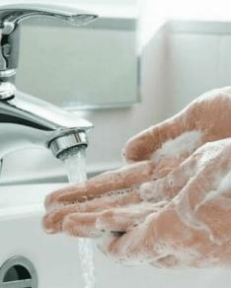
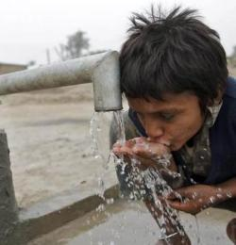
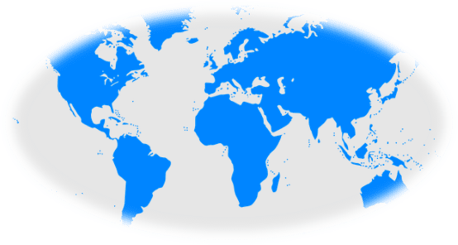
DATOS Y RIESGOS DEL CONSUMO DE AGUA CONTAMINADA
El agua no potable y el saneamiento deficiente son las principales causas de mortalidad infantil. La diarrea infantil -asociada a la escasez de agua, saneamientos inadecuados, aguas contaminadas con agente patógenos de enfermedades infecciosas y falta de higiene- causa la muerte a 1,5 millones de niños al año. La mayoría de ellos menores de cinco años en países en desarrollo.
Más de la mitad de la población – 4 200 millones de personas - carecen de servicios de saneamiento gestionados de forma segura.
297 000 niños menores de cinco años mueren cada año debido a enfermedades diarreicas causadas por las malas condiciones sanitarias o agua no potable.
2 000 millones de personas viven en países que sufren escasez de agua.
El 90% de los desastres naturales están relacionados con el agua.
2.200 millones de personas carecen de acceso a servicios de agua potable gestionados de forma segura.

